Slide 1
数据结构化及可视化展示
—— 西亚及非洲 (非洲展示为主)
孙大龙 Dalong (Bruce) Sun

Slide 2
目 录
1
数据结构化
2
数据可视化

Slide 3
数据结构化
1

Slide 4
表1：西亚国家基础数据结构化

Slide 5
表2：西非北非国家(部分)基础数据结构化

Slide 6
表3：(部分)非洲国家结构数据可视化

Slide 7
数据可视化
2

Slide 8
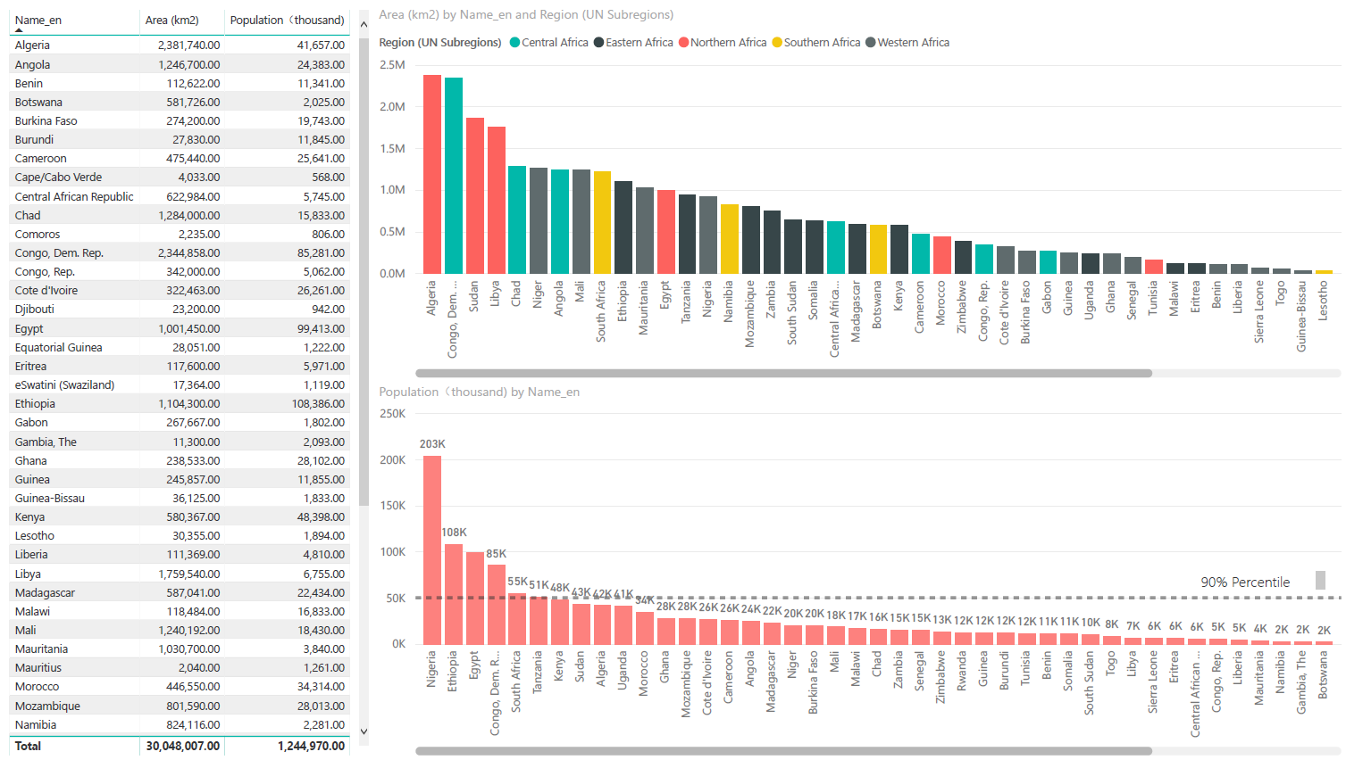
图1：柱形图 – 非洲国家面积及人口
注：
左半边表格表示国家面积及人口数据
右上柱形图表示由高到低排序的面积数据，不同颜色代表该国所属的不同区域(西非，东非，北非等)
右下柱形图表示由高到低排序的人口数据，水平虚线表示90%百分位线 (90%国家的人口数低于此水平)

Slide 9
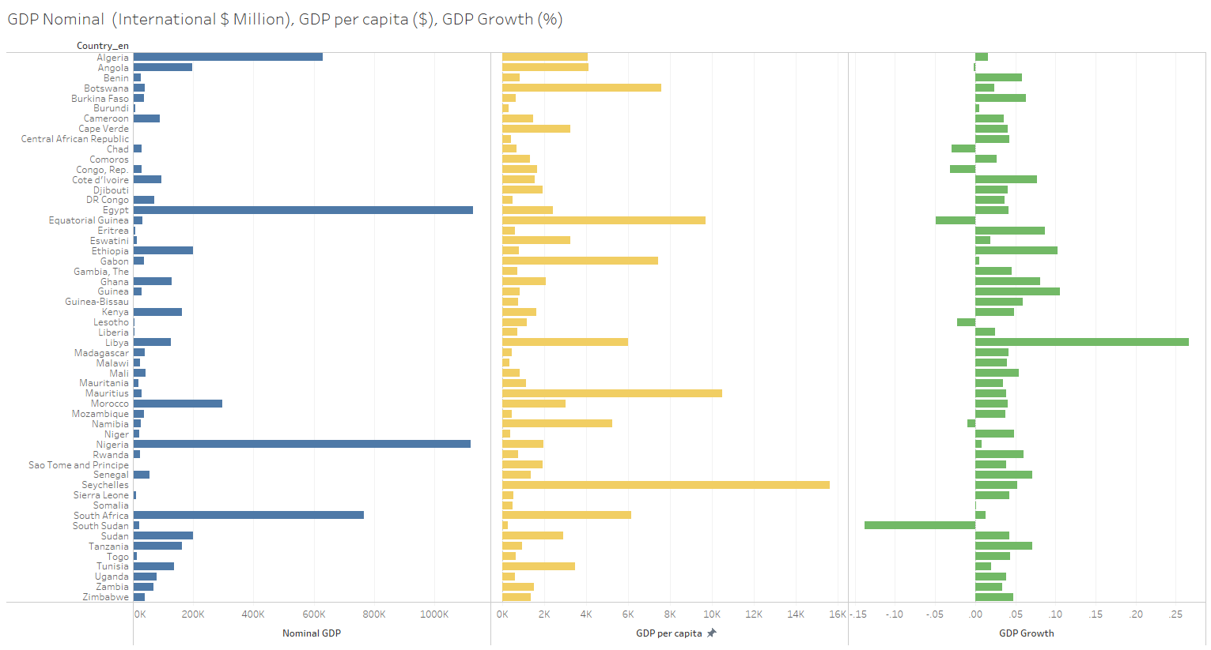
图2：条形图–非洲国家名义GDP,人均GDP及GDP增长率
注：
名义GDP
人均GDP
GDP增长率

Slide 10
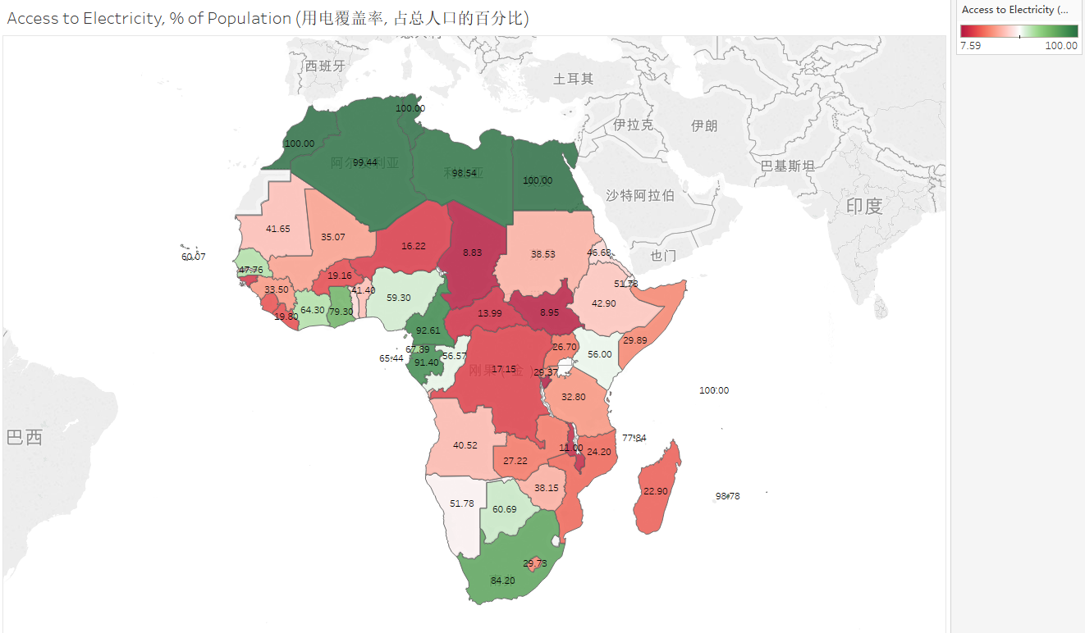
图3：地图可视化–非洲国家用电覆盖率
注：
国家颜色越趋近绿色表示该国用电覆盖率越高，越趋近(深)红色表示用电覆盖率越低
数字表示该国获得/覆盖电力人口占总人口的百分比
数据来源： 世界银行数据库 (截至2016年)

Slide 11
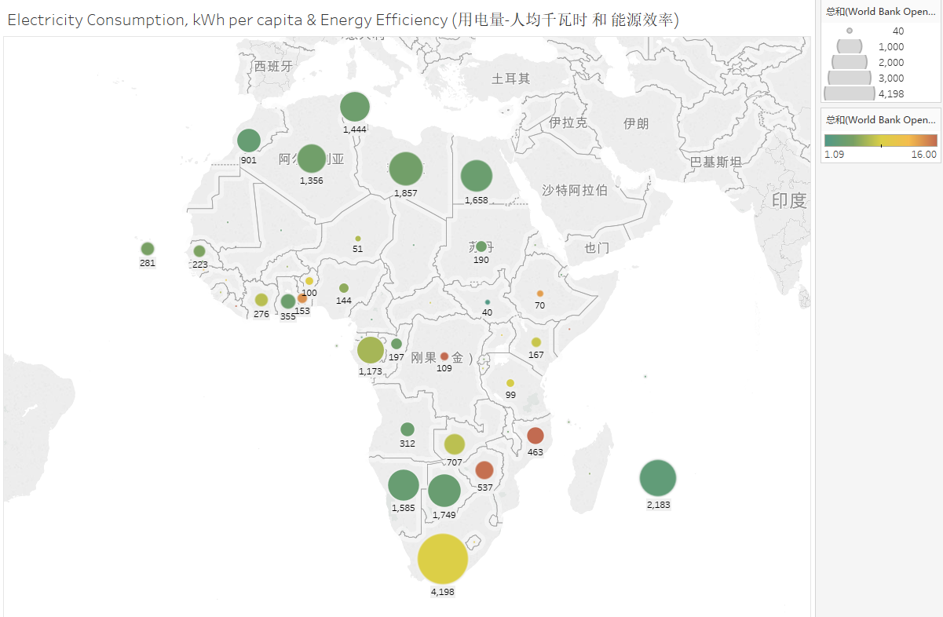
图4：地图可视化–非洲国家用电量和能源效率
注：
圆圈大/小表示该国用电量大/小 (无圆圈表示无该国用电量数据)
数字表示该国具体用电量数据 (单位：人均千瓦时)
国家颜色越趋近绿色表示该国能源(利用)效率越高，越趋近黄色及红色表示能源效率越低(红色为最低)
能源效率：能源供给与GDP的比值，表示产出1个单位的经济产量(GDP)所用的能源 (比值越低效率越高)
数据来源： 世界银行数据库 (截至2014/2015年)

Slide 12
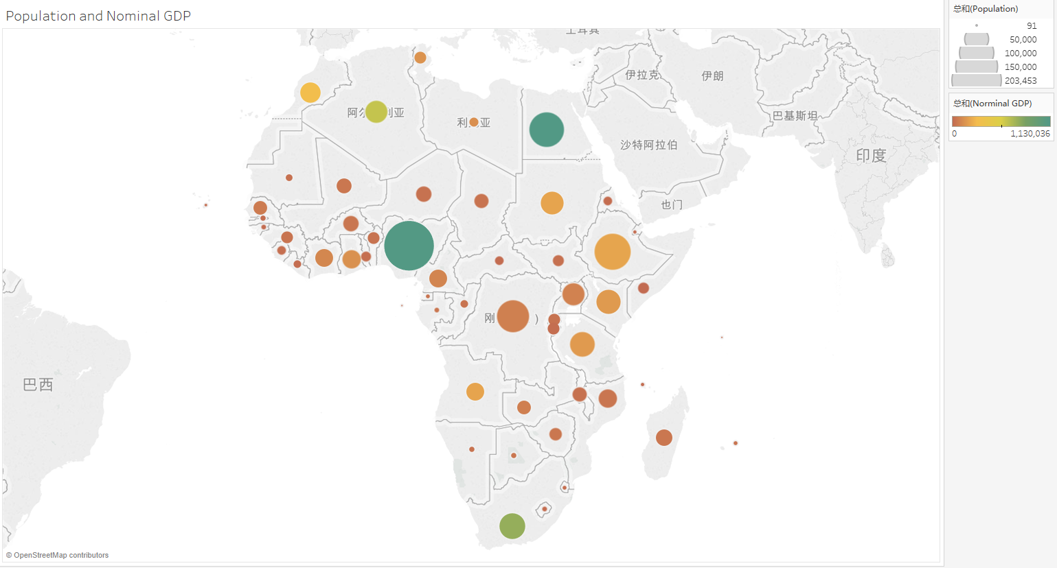
图5：地图可视化–非洲国家人口及名义GDP(正相关关系)
注：
圆圈大/小表示该国人口数量多/少
圆圈颜色变化表示该国经济总量大小，越趋近绿色表示经济总量越大，越趋近红色表示经济总量越小
用来反映人口与GDP的(正)相关关系

Slide 13
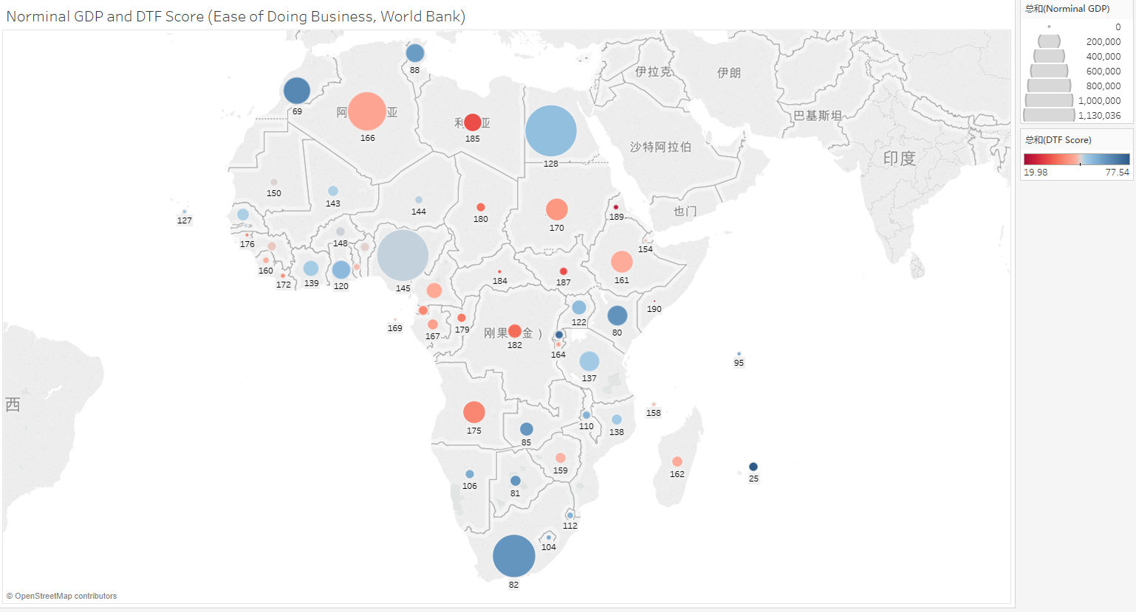
图6：地图可视化–非洲国家名义GDP及世行营商环境评分
注：
圆圈大/小表示该国GDP总量大/小
圆圈颜色变化表示该国营商环境优劣，越趋近蓝色表示营商环境越好，越趋近红色表示营商环境越差
数字表示该国营商环境评分在全球国家中的排名
数据来源： 世行营商环境评分(DTF Score)来自世行营商环境报告(Doing Business 2018)

Slide 14
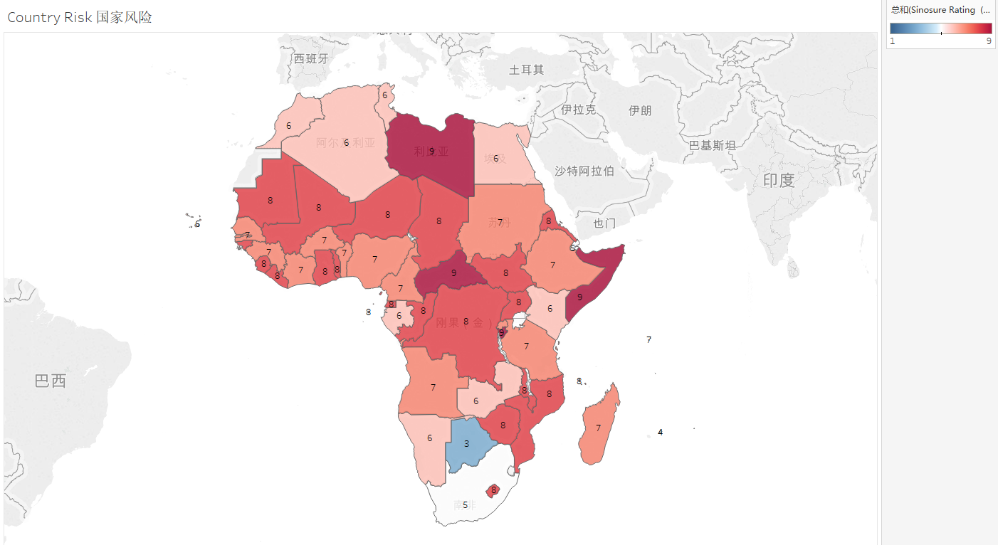
图7：地图可视化–非洲国家风险及主权信用风险
注：
图7.1为国家风险(1-9级, 9级为最高)，国家颜色越趋近红色表示该国风险越高，越趋近蓝色表示风险越低
图7.2为主权信用风险(1-10级, 9级为最高, 10级为出现信用违约事件)，国家颜色越趋近红色表示该国风险越高，越趋近蓝色表示风险越低
数据来源： 中信保全球风险地图(2018)

Slide 15
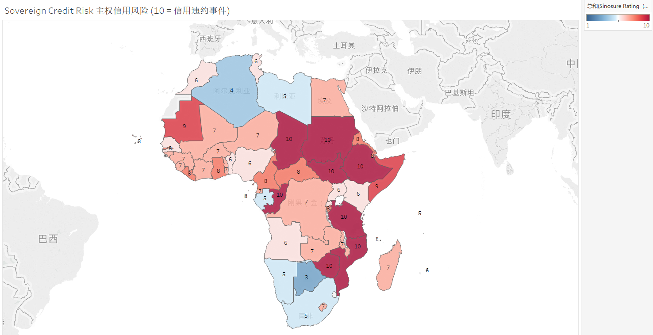

Slide 16
THANKS

